Slide 1

KEŘOVÉ PATRO V CHŘIBECH
Registrační číslo projektu: CZ.1.07/1.1.38/02.0025
Název projektu: Modernizace výuky na ZŠ Slušovice, Fryšták, Kašava a Velehrad
Tento projekt je spolufinancován z Evropského sociálního fondu a státního rozpočtu České republiky.
Pří_268_Živá příroda_Keřové patro v Chřibech
Autor: Mgr. Marie Pížová
Škola: Základní škola Velehrad, okres Uherské Hradiště, příspěvková organizace
Základní škola Velehrad, Salašská 300, 687 06 Velehrad

Slide 2
ANOTACE
Digitální učební materiál je určen pro upevňování, rozšiřování poznatků z keřového patra lesů Chřibska.
Materiál rozvíjí a podporuje zájem žáků o ochranu ohrožených druhů keřů nejen v Chřibech.
Je určen pro práci s počítačem a interaktivní tabulí.
Je určen pro předmět přírodověda 4. ročník .
Tento materiál vznikl jako doplňující materiál k učebnici: ŠTIKOVÁ, Věra. Člověk a jeho svět: přírodověda pro 4. ročník. Ilustrace Hana Berková, Alena Baisová. Brno: Nová škola, c2010, 2 sv. Duhová řada. ISBN 978-80-7289-212-9.

Slide 3

Keřové patro v Chřibech
Význam keřů, ohrožené druhy

Slide 4
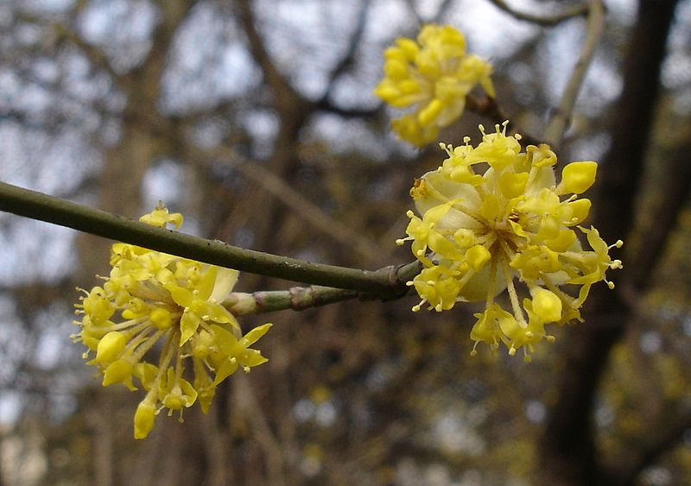
Význam keřů
Dřín obecný
Vyskytují se jako spodní patro lesů, na skalnatých svazích s mělkou půdou, na mezích mezi zemědělskými pozemky. Keře jsou hojné v křovinách, na okrajích lesů. Nejčastěji zastoupené druhy v chřibských lesích
Dřín obecný
Brslen evropský
Brslen bradavičnatý
Ptačí zob obecný
Svída krvavá
Ohrožené druhy keřů
Klokoč zpeřený
Dřín obecný
Brslen bradavičnatý
Kalina tušalaj
Kalina obecná

Slide 5
Dřín obecný - ohrožený druh
Okrasný keř
Listy řapíkaté,eliptické
Květenství okolík, květy žluté
Plody – červené lesklé peckovice,jedlé s natrpklou sladkokyselou chutí, velký obsah vitamínu C
Využití – výroba zavařenin,sirupů
Léčivo při trávících potížích
Výroba tkacích člunků
Semena – náhražka kávy
Plody – výroba slovenského alkoholického nápoje /drienkovice/

Slide 6
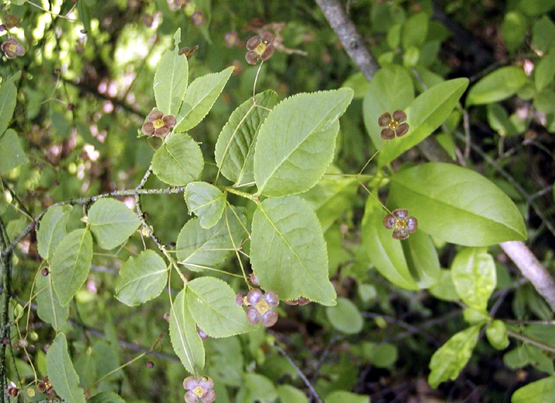
Brslen bradavičnatý – ohrožený druh
Okrasná dřevina až 2m vysoká
Větévky hustě poseté temnými bradavičkami
Listy drobné, elipčité
Květy hustě zelenočerveně tečkované
Kůra kořenů – látky podobné kaučuku / izolační materiál/

Slide 7
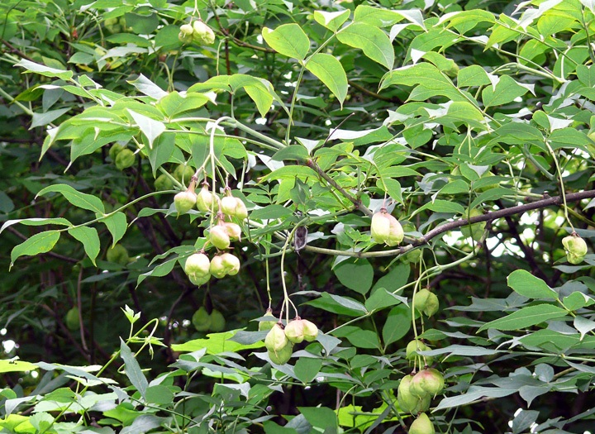
Klokoč zpeřený – ohrožený druh
Keř výšky až 4m
Listy zelené, lichozpeřené
Květy bílé zvonkovité
Květenství lata
Plod tobolka se 2 tvrdými semeny – klokočí
Využití – ve šperkařství, výroba růženců

Slide 8
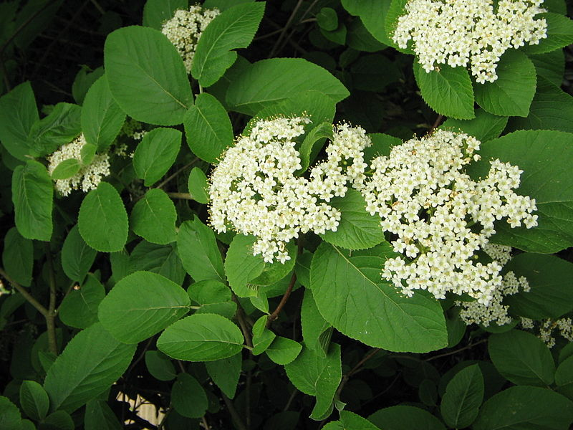
Kalina tušalaj – ohrožený druh
Výška až 3m
Listy vejčité, řapíkaté,pilovité
Květenství vrcholík
Květy bílé nazelenalé
Plody – lesklé černé peckovice, nejedlé, zůstávají na keři do zimy

Slide 9
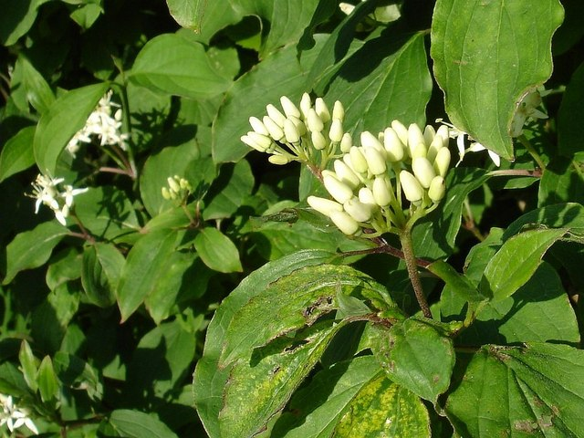
Svída krvavá
Výška až 4m
Listy řapíkaté, eliptické, na spodní straně chlupaté, na podzim se zbarvují nachově červeně
Květy bělavé,ostře páchnoucí
Plody modročerné peckovice na fialově černých stopkách, hořké
Využití – krycí dřevina,podrost pod vyšší rostliny

Slide 10
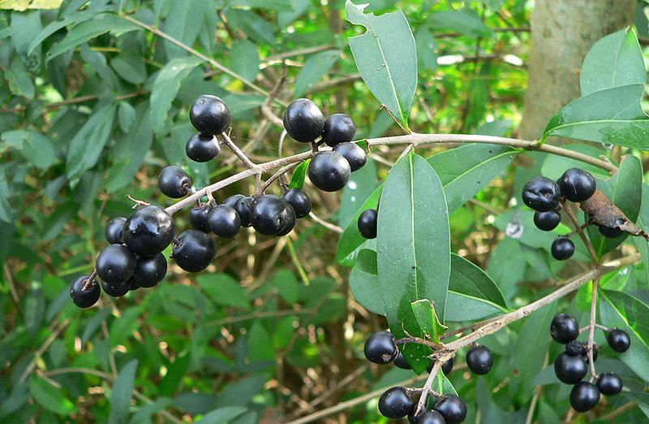
Ptačí zob obecný
Výška do 2m
Listy řapíkaté, vejčité, tmavě zelené
Květy – hrozny drobných bílých květů
Květenství lata
Plod – jedovaté černé peckovice
Využití – živé ploty, solitéry

Slide 11
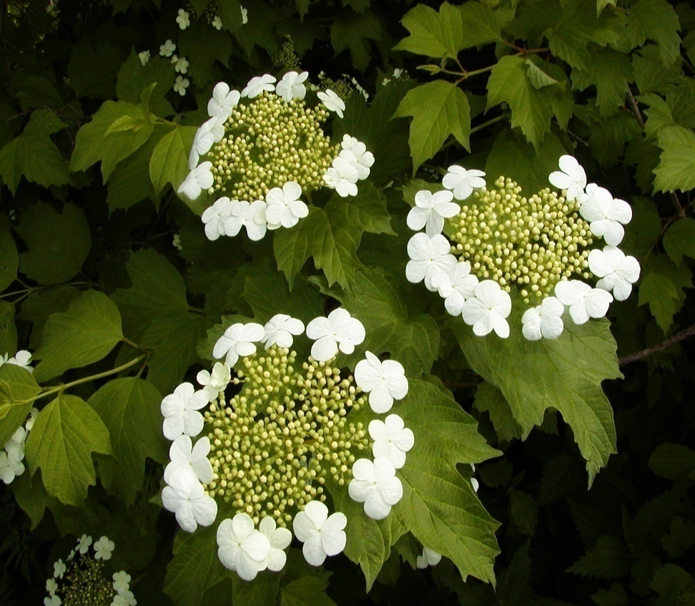
Kalina obecná – ohrožený druh
Až 4m vysoká
Listy řapíkaté, laločnaté, na podzim se zbarvují červeně
Květenství vrcholík
Květy nazelenalé nebo narůžovělé
Plody jednosemenné lesklé, červené peckovice, nejedlé
Využití – okrasný keř, živý plot
Národní symbol pro Ukrajince

Slide 12
Použité zdroje
Klokoč zpeřený. In: Wikipedia: the free encyclopedia [online]. San Francisco (CA): Wikimedia Foundation, 2001- [cit. 2013-01-21]. Dostupné z: http://upload.wikimedia.org/wikipedia/commons/thumb/4/4b/Staphylea_pinnata.jpg/449px-Staphylea_pinnata.jpg
Dřín obecný. In: Wikipedia: the free encyclopedia [online]. San Francisco (CA): Wikimedia Foundation, 2001- [cit. 2013-01-21]. Dostupné z: http://upload.wikimedia.org/wikipedia/commons/thumb/c/cc/Cornus_mas_flowers.jpg/800px-Cornus_mas_flowers.jpg Kalina tušalaj. In: Wikipedia: the free encyclopedia [online]. San Francisco (CA): Wikimedia Foundation, 2001- [cit. 2013-01-21]. Dostupné z: http://upload.wikimedia.org/wikipedia/commons/thumb/1/19/Viburnum_lantana_001.jpg/800px-Viburnum_lantana_001.jpg
Kalina obecná. In: Wikipedia: the free encyclopedia [online]. San Francisco (CA): Wikimedia Foundation, 2001- [cit. 2013-01-21]. Dostupné z: http://upload.wikimedia.org/wikipedia/commons/thumb/8/85/Viburnum_opulus_snowball_tree.jpg/398px-Viburnum_opulus_snowball_tree.jpg
Svída krvavá. In: Wikipedia: the free encyclopedia [online]. San Francisco (CA): Wikimedia Foundation, 2001- [cit. 2013-01-21]. Dostupné z: http://upload.wikimedia.org/wikipedia/commons/d/da/Dogwood_buds_%28Cornus_sanguinea%29_-_geograph.org.uk_-_188108.jpg

Slide 13
Použité zdroje
Ptačí zob. In: Wikipedia: the free encyclopedia [online]. San Francisco (CA): Wikimedia Foundation, 2001- [cit. 2013-01-21]. Dostupné z: http://upload.wikimedia.org/wikipedia/commons/thumb/8/87/Ligustrum_vulgare-Boutiers_fruits.jpg/800px-Ligustrum_vulgare-Boutiers_fruits.jpg
www.orchis.cz – Brslen bradavičnatý

